Slide 1
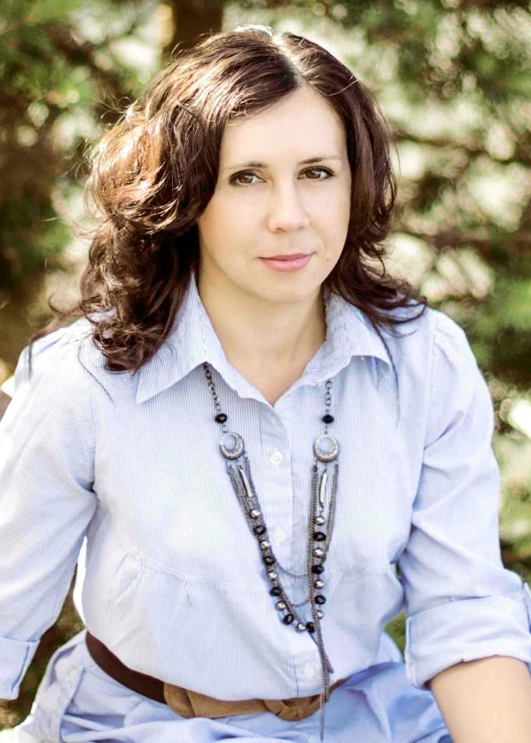
Использование интеллект-карт
на уроках географии,
как средство достижения новых
образовательных результатов.
Семинар
Учитель Гусева Е.Н.

Slide 2
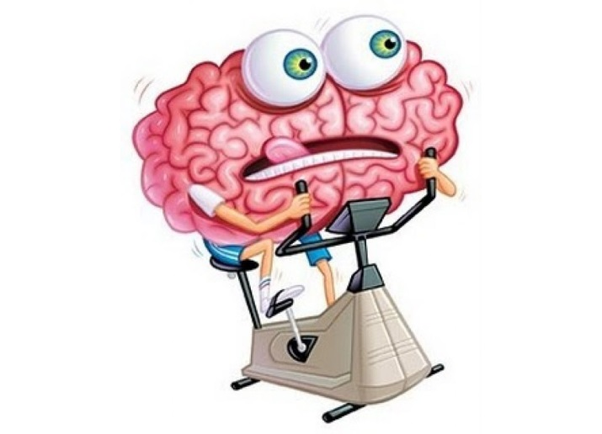
«Неграмотным в будущем будет не тот человек,
который не умеет читать.
Это будет человек, который не знает,
как научиться тому, как следует учиться»
Элвин Тоффлер

Slide 3
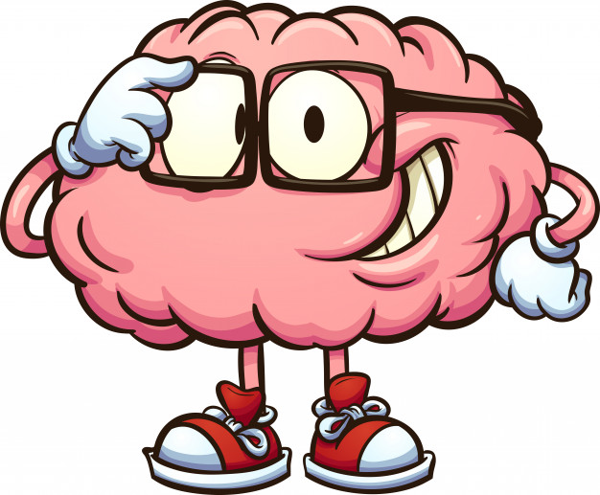
Проблема:
1.Большой объем изучаемого материала
2. Кратковременная память.

Slide 4
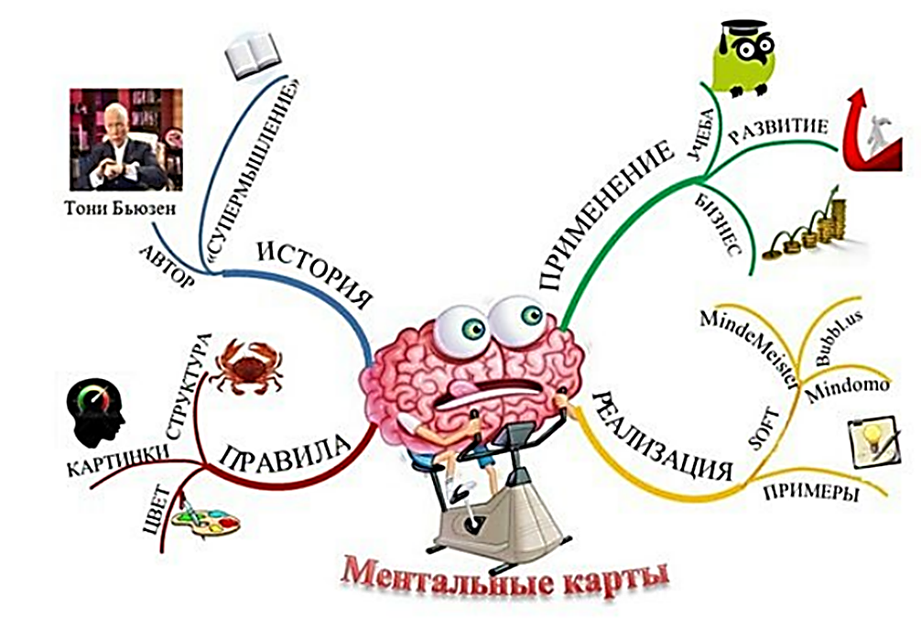
Интеллект карта, или карты мышления (mind-maps) — это отображение на бумаге эффективного способа думать, запоминать, вспоминать, решать творческие задачи, а также возможность представить и наглядно выразить свои внутренние процессы обработки информации, вносить в них изменения, совершенствовать.

Slide 5
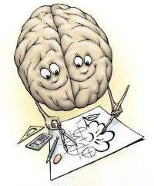
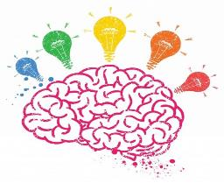
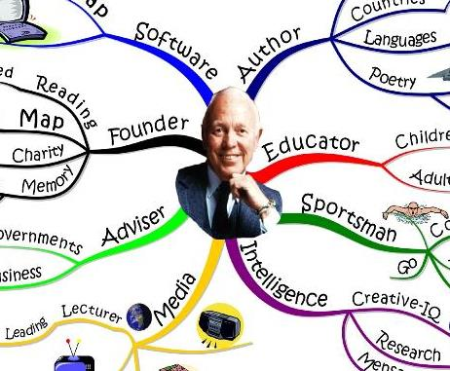
карта памяти
карта ума
Тони Бьюзен
mind maps
карта разума
карта сознания
интеллект-карта

Slide 6
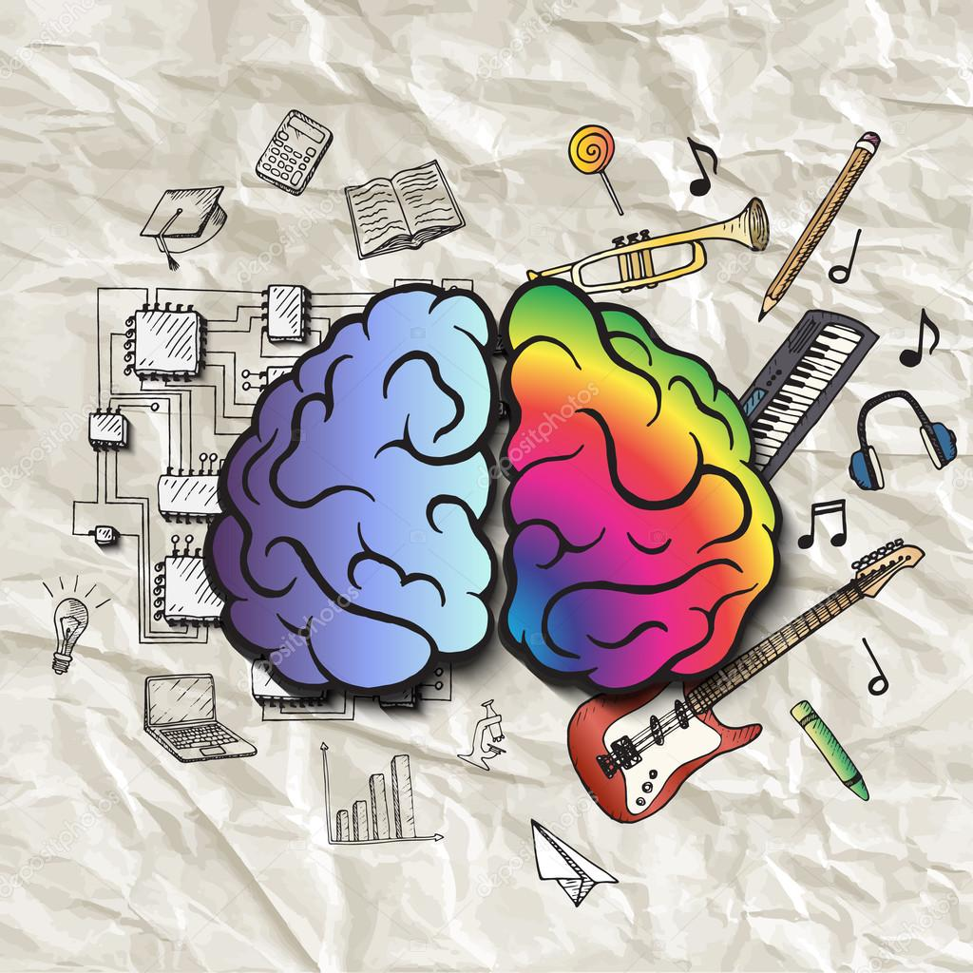
Активно участвуют
и правое, и левое
полушарие мозга

Slide 7
Своевременность
Творческий
характер
Возможность пересмотра
Свойства интеллектуальной карты
Привлекательность
Запоминаемость
Наглядность
Notes:
Интеллект карта дает мозгу замечательную возможность расслабиться и увидеть проблему целиком, мозгу это нравится и он обязательно поможет ее решить
Ментальные карты (майндмэппинг, mindmapping) — это удобная и эффективная техника визуализации мышления и альтернативной записи. Ее можно применять для создания новых идей, фиксации идей, анализа и упорядочивания информации, принятия решений и много чего еще. Это не очень традиционный, но очень естественный способ организации мышления, имеющий несколько неоспоримых преимуществ перед обычными способами записи
Ментальные карты помогают в анализе, понимании и запоминании довольно абстрактной информации, представить которую в виде рисунка или функциональной схемы достаточно сложно. То есть ментальные карты следует использовать для представления информации, слабо представленной в пространстве и времени
Основными свойствами ментальных карт являются:
Наглядность: позволяет просмотреть и восстановить идею целиком практически одним взглядом, а не нужно перечитывать 10 страниц текста.
Эстетичность: является рисунком, обладающим приятным видом
Неоднородность: на разных ветках могут отображаться понятия с разными качествами, например, на одной ветке описывается внешний вид чего-то (форма, цвет…), а на другой — его вкус.

Slide 8
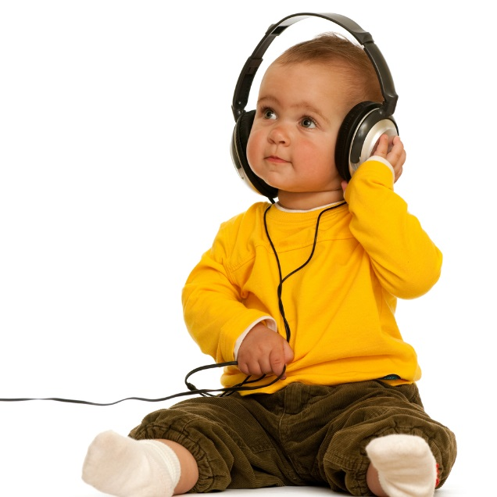
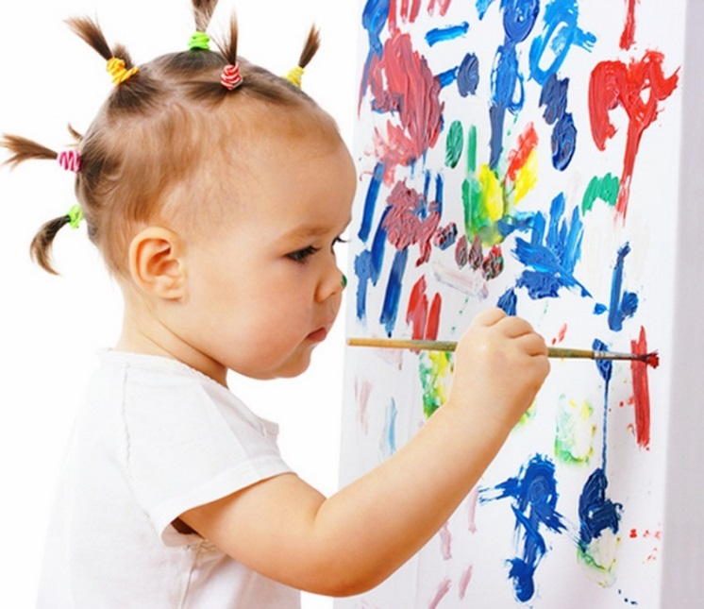
Учащиеся
Визуалы
Аудиалы
Кинестетики

Slide 9
Роль интеллектуальных карт в обучении
10
1
2
Задействовать оба полушария головного мозга
Повышать качество знаний
Адаптироваться к условиям экзаменов
3
9
Формировать орфографические и пунктуационные навыки
Повышать работоспособность
Помогают обучающимся
4
8
Формировать ОУ навыки
Обогащать словарный запас
Разработка презентаций
Разработка проектов
Написание проектов
7
Запоминание
Конспектирование
Аннотирование
Развивать мышление, интеллект, речь
5
6
Выявлять слабые места
Учиться самостоятельно
Notes:
Тони Бьюзен (Tony Buzan), автор техники ментальных карт, предлагает нам перестать бороться с собой и начать помогать своему мышлению. Для этого нужно только обнаружить неоспоримую связь между эффективным мышлением и памятью и спросить се6я, что именно способствует запоминанию.
Бьюзен предлагает действовать следующим образом.
Вместо линейной записи использовать радиальную. Это значит, что главная тема, на которой будет сфокусировано наше внимание, помещается в центре листа. То есть действительно в фокусе внимания.
Записывать не всё подряд, а только ключевые слова. В качестве ключевых слов выбираются наиболее характерные, яркие, запоминаемые, «говорящие» слова.
Ключевые слова помещаются на ветвях, расходящихся от центральной темы. Связи (ветки) должны быть скорее ассоциативными, чем иерархическими. Ассоциации, которые, как известно, очень способствуют запоминанию, могут подкрепляться символическими рисунками.

Slide 10
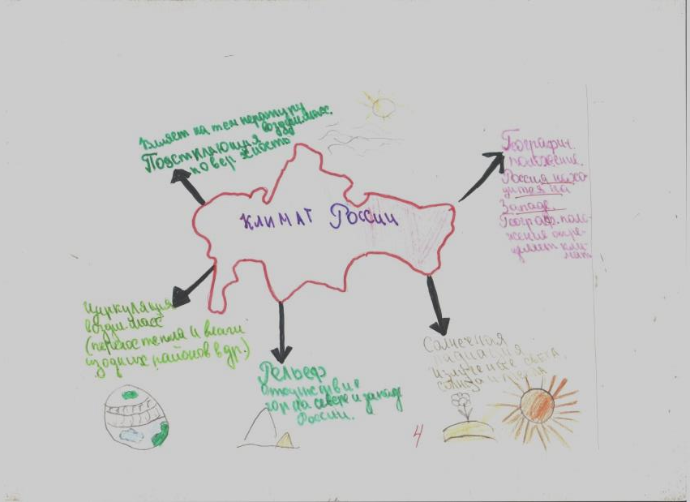
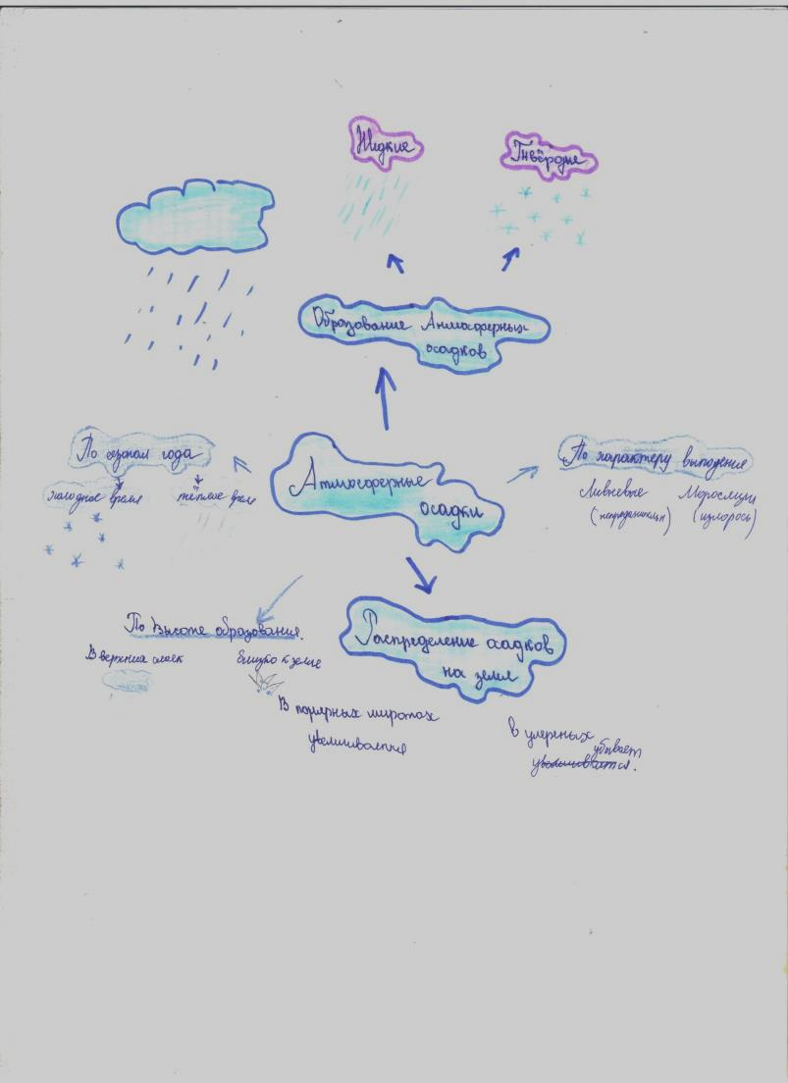
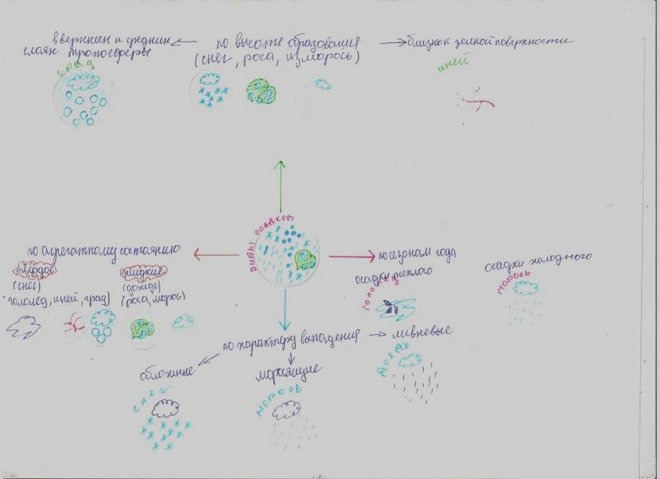
Климат России(8 класс), Атмосферные осадки – 6 класс

Slide 11
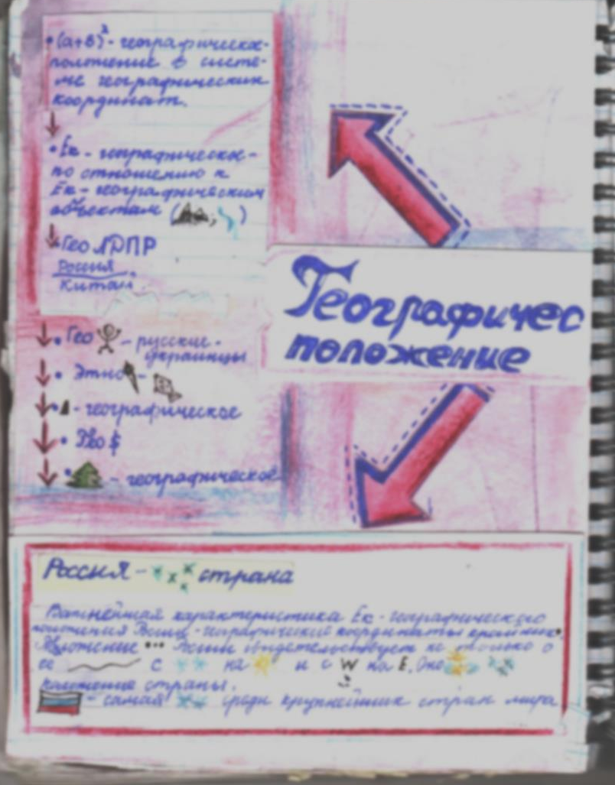
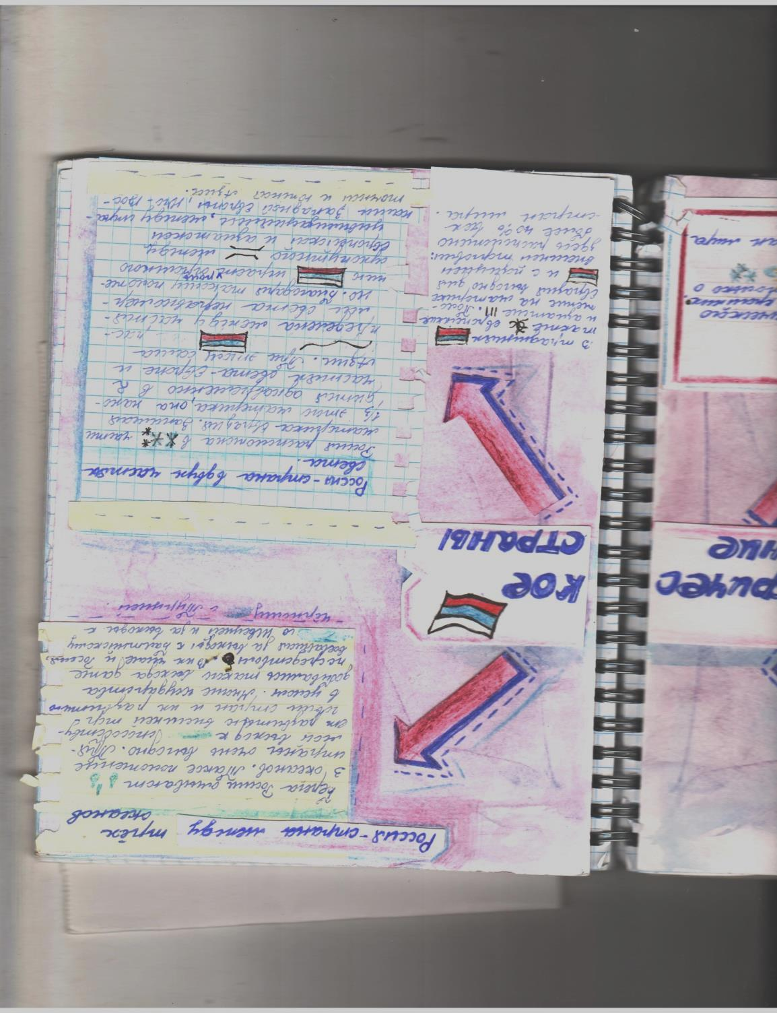
Географическое положение России – 8 класс

Slide 12
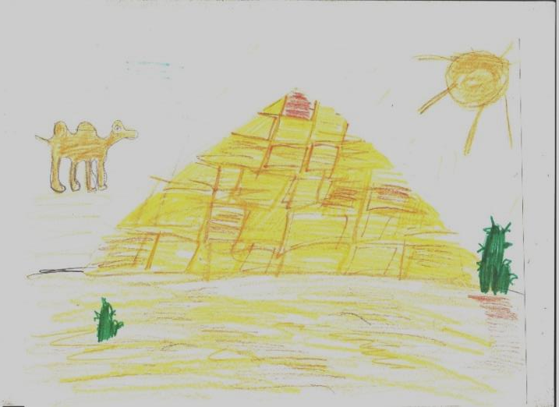
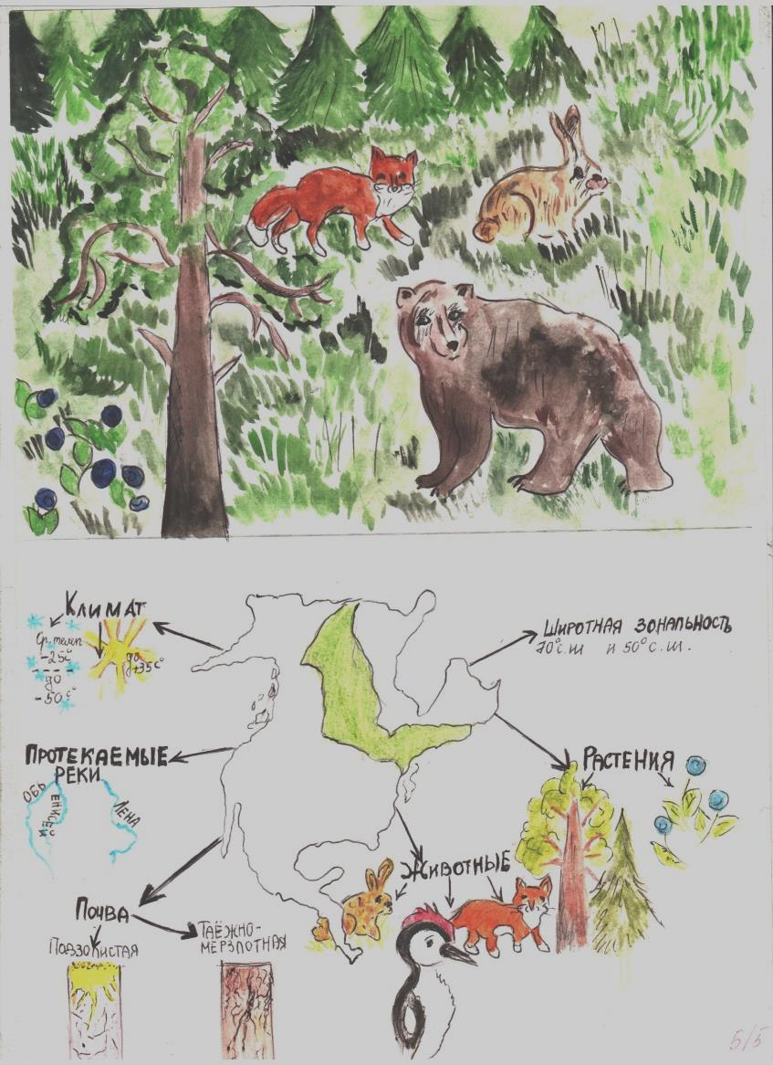
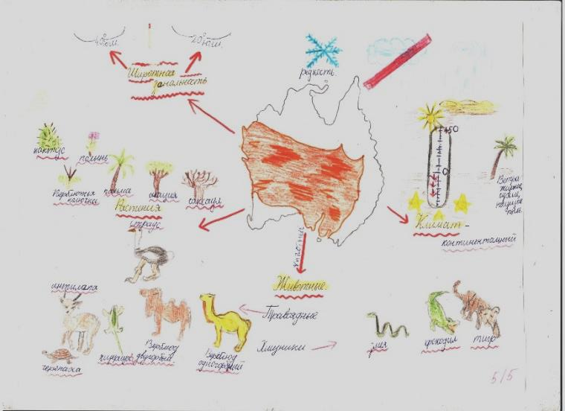
Природные зоны материков-7 класс

Slide 13
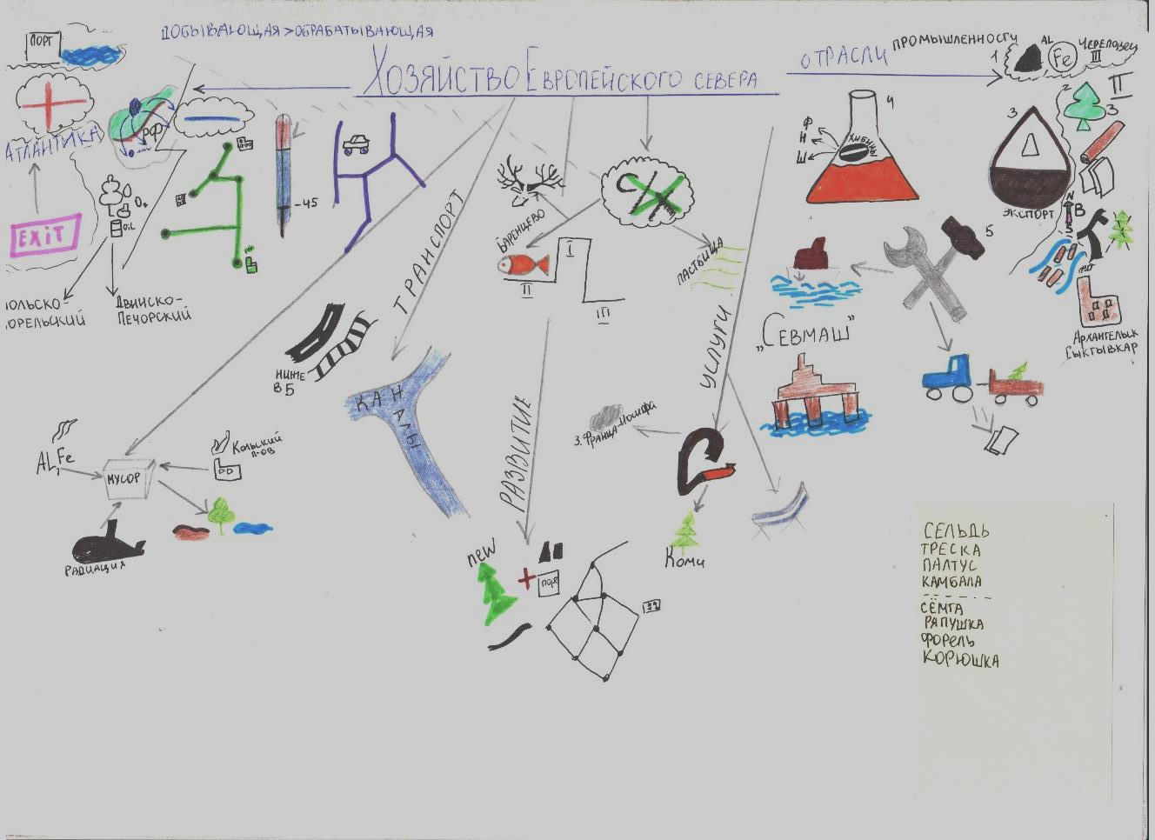
Хозяйство Европейского Севера России-9класс

Slide 14
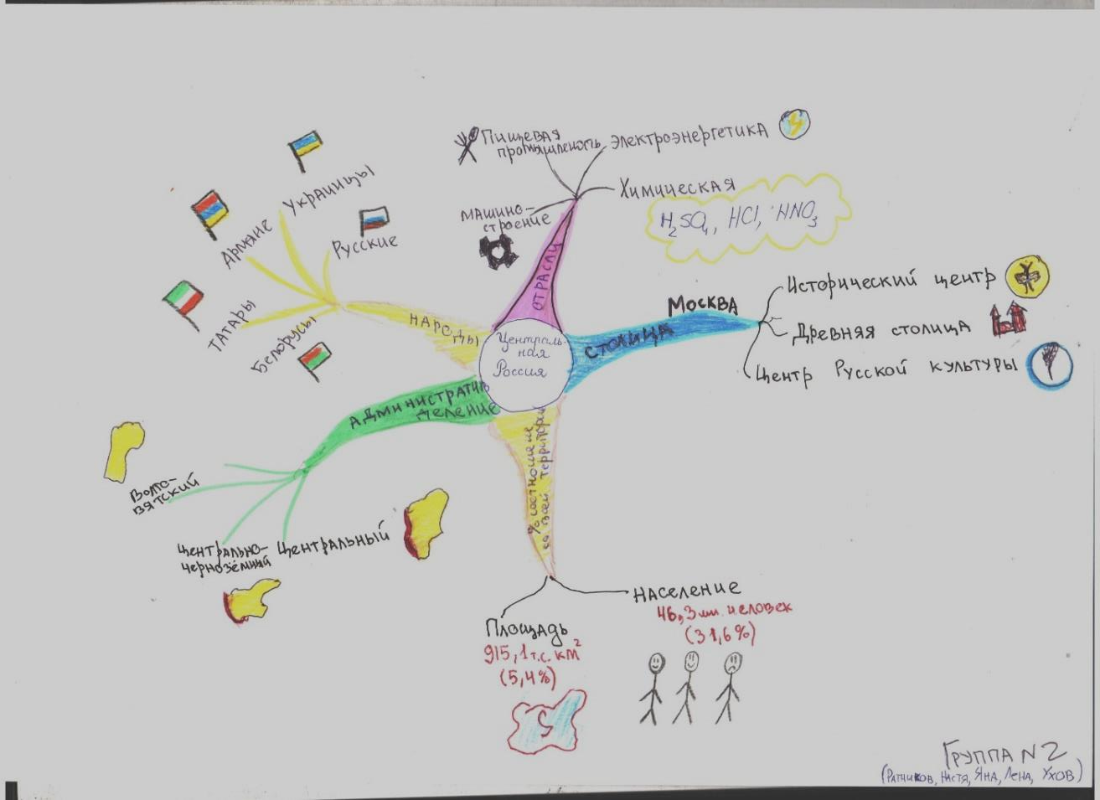
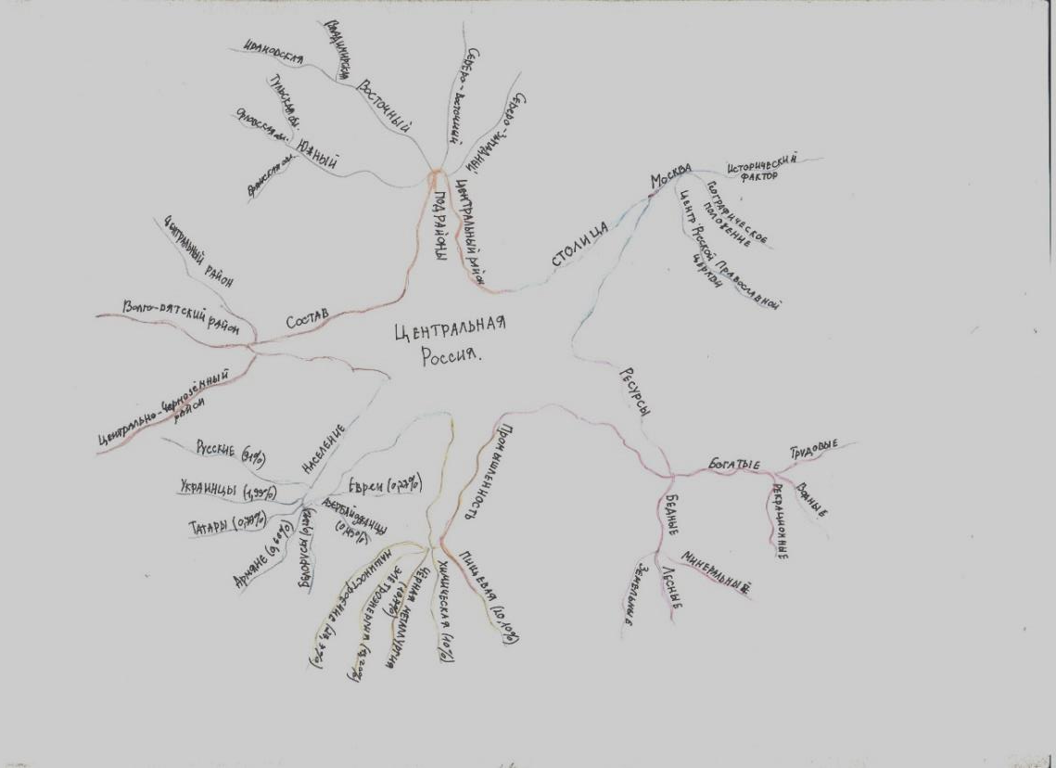
Характеристика Центральной России-9 класс

Slide 15
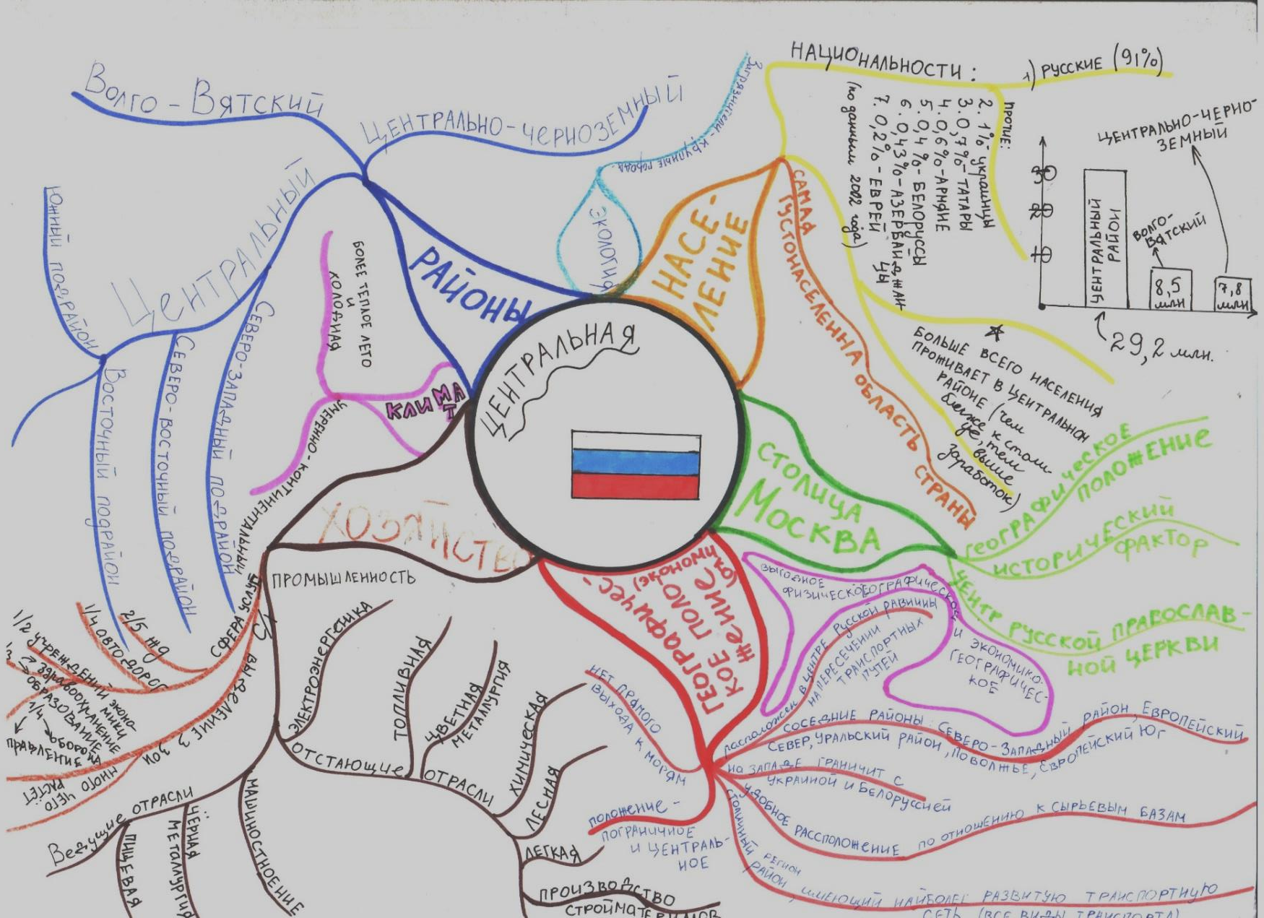
Характеристика Центральной России-9 класс

Slide 16
Анкетирование

Slide 17
Анализ ВПР по географии в 6 «А» классе
(4 апреля 2018 год)

Slide 18
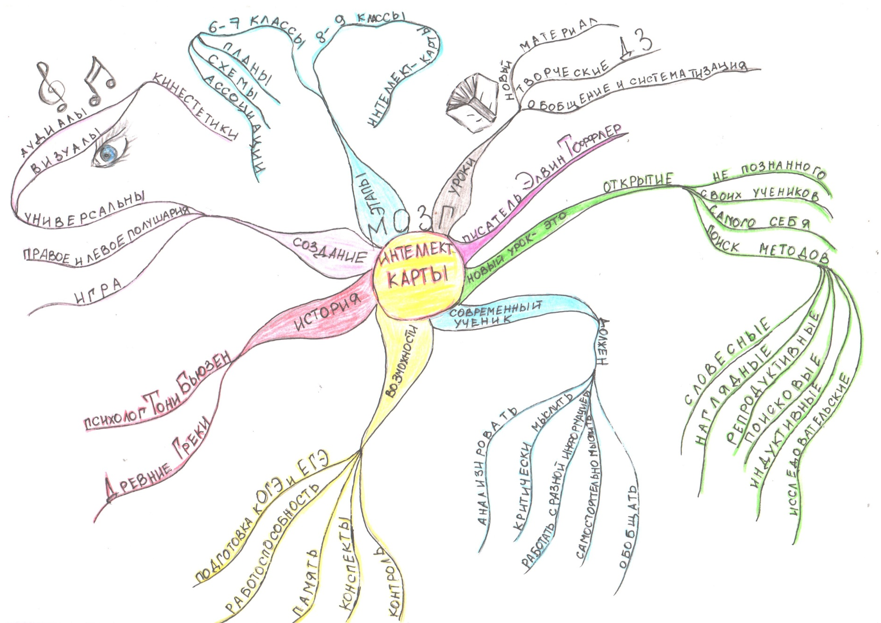

Slide 19
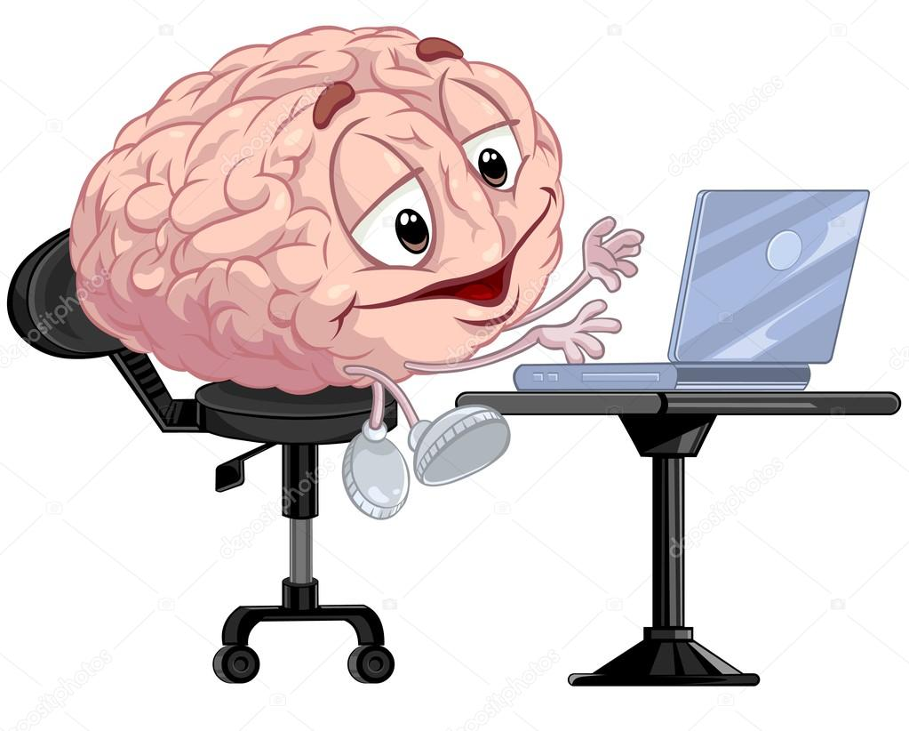
Мозг – это дремлющий гигант, и «Искусство создания интеллект-карт» поможет его разбудить!

